Slide 1
자산관리 프로그램
2020531046 허민혁
2020531032 이민혁
Notes:
안녕하세요 이번 2학기 프로젝트인 자산관리 프로그램에 대해서 발표하게 된 허민혁, 이민혁 입니다.

Slide 2
목차
개발 배경
개발 환경
데이터베이스(DB) 설명
화면 설명
기능 및 상세기능 설명
Notes:
먼저 발표에 앞 써 목차를 설명 드리도록 하겠습니다.
목차는 개발배경, 개발 환경을 간단하게 설명하는 순으로 시작하여 데이터베이스 설명 및 테이블 설명, 화면 설명,
화면들에 대한 기능 및 상세 기능에 대해서 설명하도록 하겠습니다.

Slide 3


개발 배경
Notes:
먼저 개발 배경에 대해서 발표하겠습니다. 2학기 OJT가 시작되면서 어떤 프로젝트를 해야 될지 많은 고민이 되었습니다. 그러다가
“요즘 시대에 어떤 이슈가 있을까?” 라는 생각을 하다가 저금리 시대를 생각하게 되었습니다. 저금리 시대가 되면서 돈은 벌기
어려워지고 통장에는 돈을 넣어 놔도 그냥 묶여 있기만 합니다.
그래서 요즘 트랜드인 투자를 생각하게 되었습니다. 주식 투자를 하면서
한국 및 외국 시장이 돌아가는 경제에 대해서도 공부하고 투자를 학습하여 나중에 좋은 자산관리 할 수 있다고 생각하였습니다.
그래서 이번 프로젝트로 한국 주식 종목을 관리하는 프로그램을 개발해 보고자 하여 만들게 되었습니다.

Slide 4



개발 환경
Notes:
다음으로는 개발 환경입니다. 먼저 프로그램을 개발하기 위해서 선택한 언어는 객체지향 언어 중 하나인 자바입니다. 자바는 웹사이트를 만들기에 매우 최적화 되어있는 언어라고 생각하여 선택하게 되었습니다. 또한 자바의 스프링 프레임워크를 사용하여 MVC방식으로 프로젝트를 개발했습니다. 그렇기 때문에 화면과 컨트롤러 단위 서비스, 다오, SQL단위를 다 나뉘어서 가독성을 높였습니다. 또한 웹프로젝트를 실행시킬 때에는 가장 대중적인 아파치 톰캣을 이용하여 해당 PC의 로컬 서버에 프로젝트를 띄웠습니다.

Slide 5


데이터베이스(DB) 설명
Notes:
이번에는 데이터베이스를 설명하도록 하겠습니다.
MySQL, MariaDB등 여러 가지 SQL언어 중 저희는 현재 사내에서 ORCLE DB를 사용하고 있어서 선택하였습니다.
사용 SQL툴도 마찬가지로 오라클에서 제공해주는 오라클 SQL Developer를 사용하여 테이블 및 컬럼 작업과 쿼리 작성을 통해 개발했습니다.

Slide 6
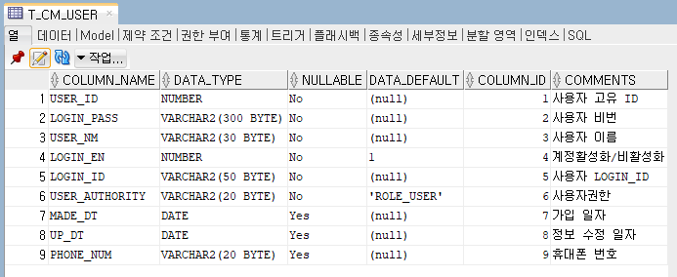
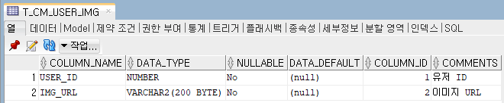
테이블 설명 ( USER 부분 )
T_CM_USER
1. 사이트 유저 정보 관리
2. USER_ID로 다른 테이블과 맵핑 사용
T_CM_USER_IMG
1. 회원 프로필 관리
2. USER_ID로 USER 테이블과 맵핑 사용
Notes:
다음은 사용한 테이블에 대해서 설명 드리도록 하겠습니다. 저희는 이번 프로그램을 개발하면서 총 5개의 테이블을 정의하여 사용하였습니다.
크게 사용자 정보를 관리하는 테이블 2개와 주식데이터를 관리하는 테이블 3개로 나누었습니다. 먼저 사용자 테이블 쪽에 대해서 설명 드리겠습니다.
T_CM_USER는 유저의 정보를 관리하는 테이블입니다. 이를 통해 로그인, 알림 전송에 대한 정보들을 받아와 USER_ID 컬럼을 이용하여 다른 테이블과 맵핑하여 사용합니다.
T_CM_USER_IMG는 유저의 아이콘정보를 저장하여 프로필을 표현하는 테이블입니다.

Slide 7
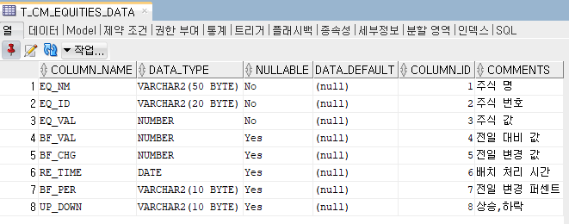
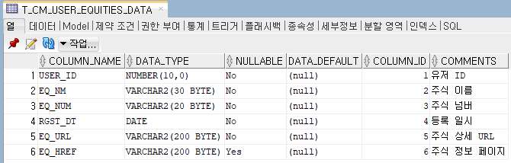
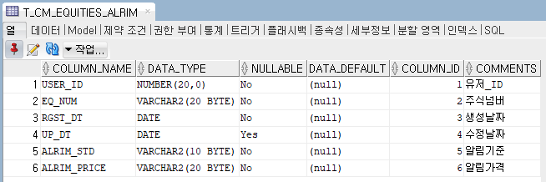
테이블 설명 ( 주식 종목 부분 )
T_CM_EQUITIES_DATA
T_CM_USER_EQUITIES_DATA
T_CM_EQUITIES_ALRIM
1. 메인 주식 데이터 관리
2. 종목 정보 배치 파일 실행
각 USER별 관심종목 관리
2. EQ_NUM(주식 ID)를 맵핑하여
메인 주식 데이터 연결
종목별 알림 설정 관리
Notes:
다음은 주식데이터를 관리하는 테이블에 대해서 설명 드리도록 하겠습니다.
T_CM_EQUITIES_DATA는 주식 정보의 값들이 저장되는 테이블입니다. 메인으로 주식의 데이터를 관리하며 매 시간마다 반복되는 배치 파일을 실행하여 이 테이블에 값을 저장하게 됩니다.
T_CM_USER_EQUITIES_DATA는 mylounge 화면에서 사용되는 사용자의 관심 종목에 대해 관리하는 테이블입니다. 여기의 EQ_NUM과 T_CM_EQUITIES_DATA 테이블의 EQ_ID과 맵핑하여 데이터를 연결했습니다.
T_CM_EQUITIES_ALRIM 테이블은 사용자가 설정 해 놓은 종목별 알림과 값을 저장하여 사용하고 있습니다.

Slide 8

기능 및 상세기능 설명
Notes:
이제 메인인 사이트에 대해서 각 화면과 기능 그리고 간단한 코드 설명을 하겠습니다. 저희는 KAKAKACO RICH라는 이름으로 만들게 되었습니다.
제공되는 화면 단위로는 로그인 화면, 회원가입 화면, 메인 화면, 마이라운지 화면, 채팅화면, 차트화면으로 구성 되어있습니다.

Slide 9
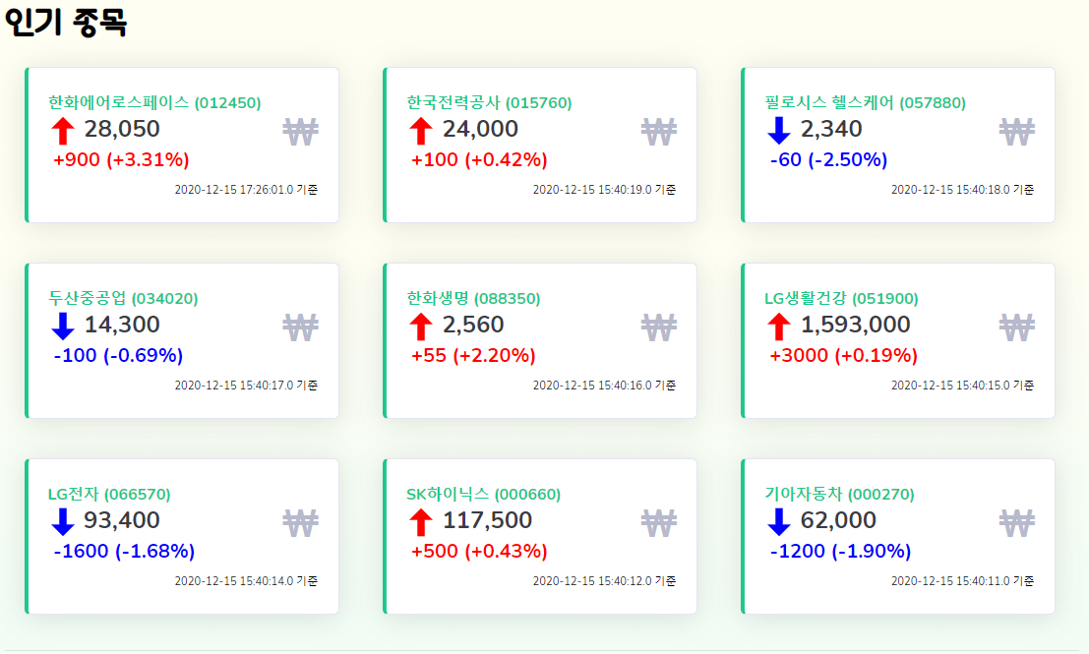
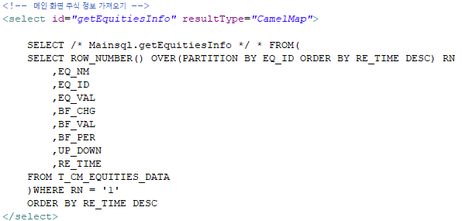
기능 및 상세기능 설명 ( 메인 UI )
Notes:
사용자가 로그인을 하면 처음 보게 되는 메인 화면에 대해 설명 드리겠습니다.
마이 라운지를 통해 종목들을 추가하게 되면 메인 화면의 인기 종목에서는 사용자의 관심 종목에 따라 순서를 변경하여 다른 사용자에게도 새로운 종목의 주식, 주가, 변동, 상승,하락 등 다양한 정보들을 보여줄 수 있도록 설정하였습니다.

Slide 10
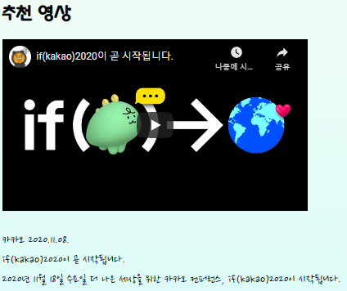
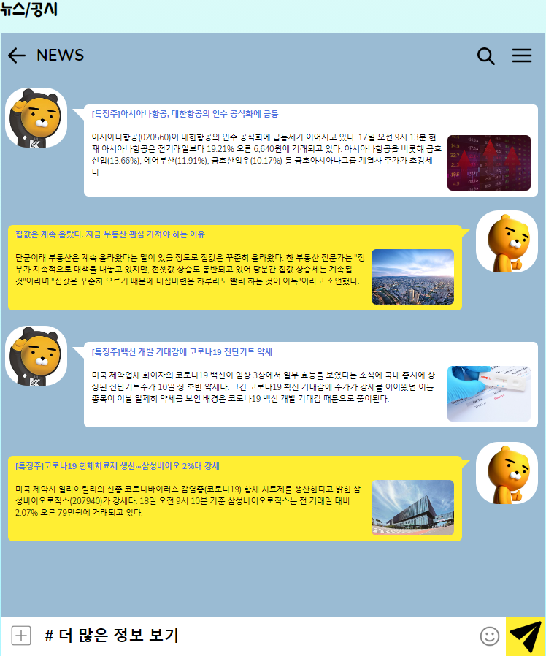
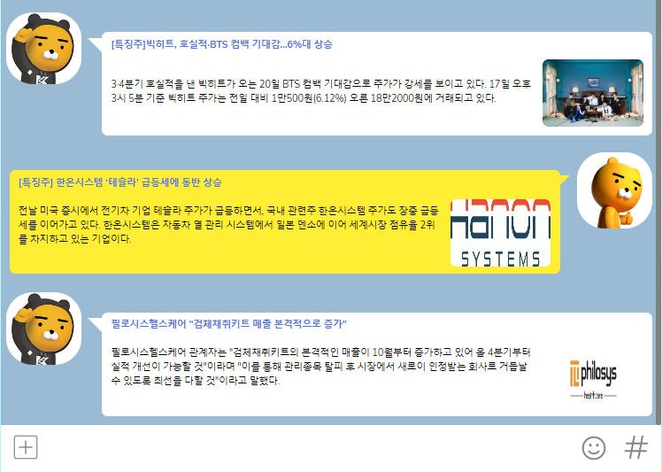
기능 및 상세기능 설명 ( 메인 UI )
Notes:
추천 영상에서는 유튜브나 동영상 파일을 넣어 사용자에게 도움이 될 수 있는 영상들을 추가하였고,
뉴스/공시 탭에서는 주가 변화에 요인이 될 만한 뉴스나 공시들을 넣어 사용자에게 다양한 정보들을 제공하고
카톡 전송 기능처럼 전송 버튼을 누르면 추가적인 정보들을 볼 수 있는 기능들을 구현하였습니다.

Slide 11
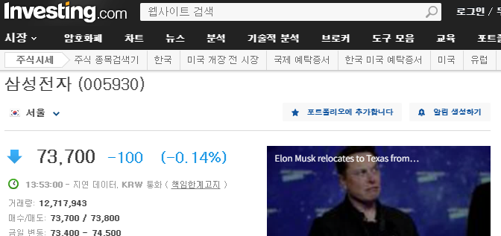

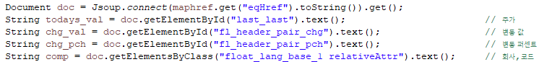
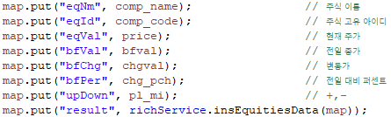
기능 및 상세기능 설명 ( 배치파일 )
Notes:
각 페이지에서 사용자에게 주가를 보여주는 데이터를 모으는 배치 파일에 대해 설명하겠습니다.
파이썬에서는 BeautifulSoup이라는 크롤러를 통해 페이지 코드를 가져왔었다면 자바에서는 Jsoup이라는 크롤러를 통해 인베스팅 닷컴이라는 주식정보를 알려주는 페이지의 소스코드를 가져옵니다.
약 9800줄의 소스들 중 회사, 주가 등의 정보들을 가져오기 위해 html 태그의 클래스나 id가 일치하는 값들을 뽑아내고 형 변환을 통해 읽고, 쓰기 쉬운 값으로 변경하여 데이터베이스에 저장하는 동작입니다.

Slide 12
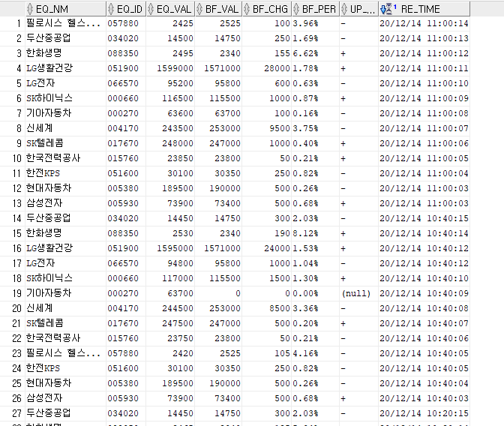
기능 및 상세기능 설명 ( 스케줄러 )
초 분 시 일 월 요일
Notes:
주식 정보가 변하지 않는 밤이나 주말에는 배치 파일이 동작하여도 고정된 값만 저장되어 필요 없기에 스케줄러를 통해 배치 파일이 돌아가는 시간을 설정해 주었습니다. 맨 앞부터 초, 분, 시, 일, 월, 요일 로 현재는 월요일부터 금요일까지 9시부터 15시까지 20분마다 배치파일을 실행하도록 하였습니다.
스케줄러와 배치파일을 통해서 DB에는 쉴 새 없이 주식 데이터가 쌓이게 됩니다.

Slide 13
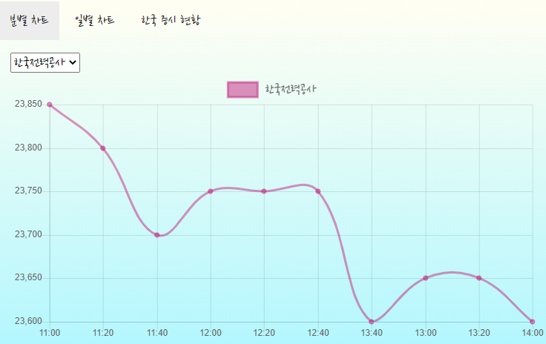
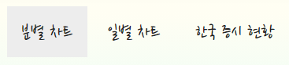
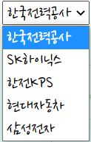
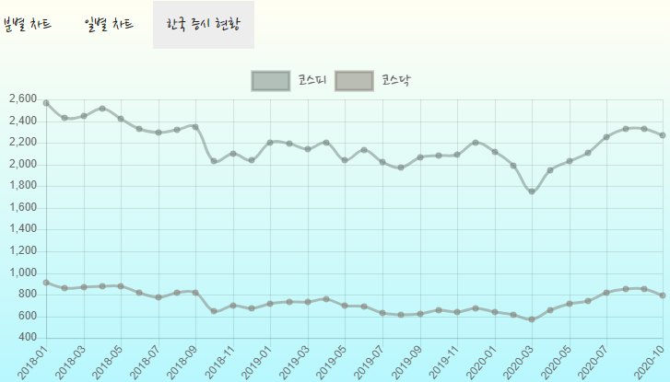
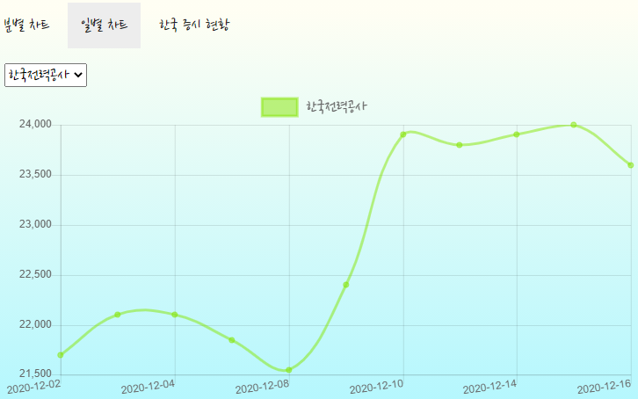
기능 및 상세기능 설명 ( 차트 UI )
Notes:
주식 정보의 전망을 살펴 볼 수 있는 그래프, 차트 화면에 대해 설명 드리겠습니다.
차트 화면에서는 하루동안 20분마다 저장되는 값에 대한 분별 차트와 하루 간격으로 그 날의 종가를 보여주는 일별 차트
그리고 코스닥과 코스피를 보여주는 한국 증시 현황 탭으로 나뉘게 됩니다.
분별과 일별 차트에서는 사용자의 관심 종목에 대해서 한국 증시 현황에서는 코스닥과 코스피에 대해서 차트로 보여줍니다.

Slide 14
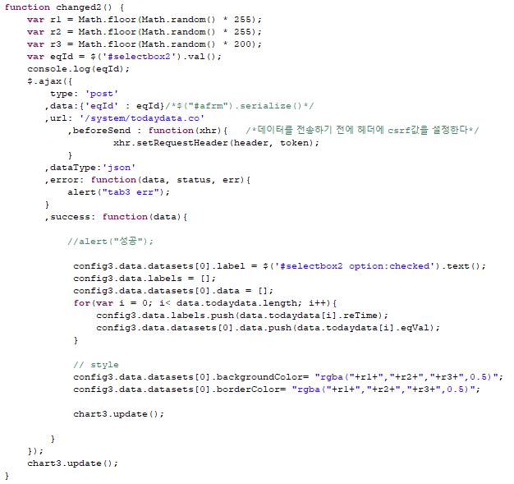
기능 및 상세기능 설명 ( 차트 )
Notes:
셀렉트 박스가 바뀌면 체인지 함수가 실행하게 됩니다. Random 함수를 통해 rgb 값을 랜덤으로 뽑아주고 ajax 통신을 통해 주식의 코드를 가져오는 것에 대해
성공할 경우 데이터 라벨에는 셀렉트 박스 값을 채우고 쓰레기 값을 비워줍니다.
그리고 데이터 길이만큼 데이터를 넣어주고 x축에는 날짜, 마지막으로 색을 넣어주고 차트를 업데이트하면
차트 구현이 성공하게 됩니다.

Slide 15

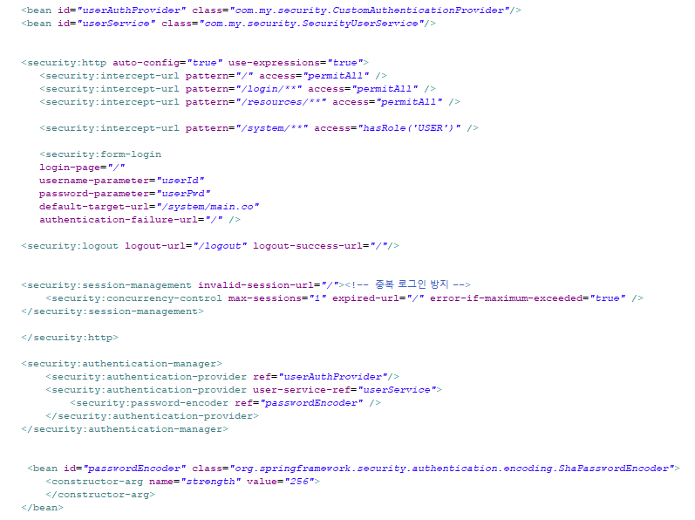
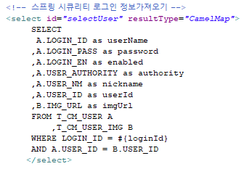
기능 및 상세기능 설명( 로그인 )
context-security.xml
Notes:
먼저 로그인 화면에 대해서 설명 드리겠습니다. 로그인 화면은 사이트에 들어가기 위해서 유저 ID와 비번을 입력해야 하는 화면으로 가입된 유저가 아니면 해당 사이트에 접속하지 못하도록 구현 하였습니다.
로그인 회원 정보 판별은 스프링에서 제공해주는 기능인 시큐리티 기능을 사용하였습니다. 먼저 사용자를 관리하는 테이블에 정보를 SQL로 불러와 시큐리티 관련 JAVA파일에게 정보를 넘겨주어 해당 유저의 정보가 없으면 로그인이 되지 않고 정보가 있다면 해당 유저의 정보를 불러와 사이트 내에서 세션 값으로 가지고 있을 수 있습니다. 해당 과정들은 context-security.xml 라는 xml파일에 설정하여 관리하기 쉽게 작성하였습니다.

Slide 16
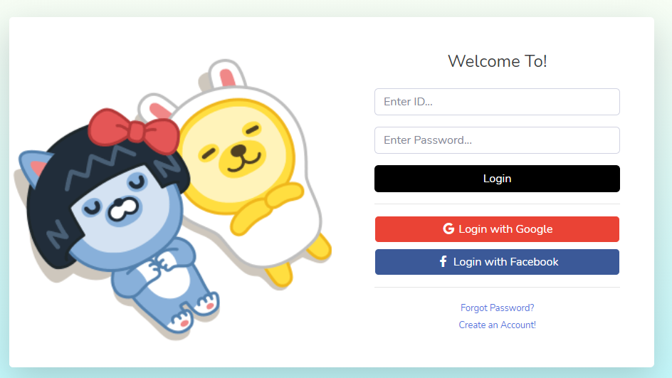
기능 및 상세기능 설명 ( 로그인 UI )
사이트 참조
Notes:
완성된 로그인 화면의 UI입니다.

Slide 17
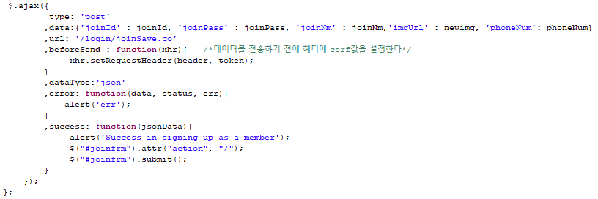
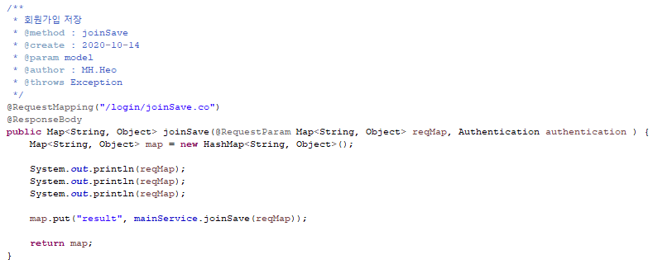
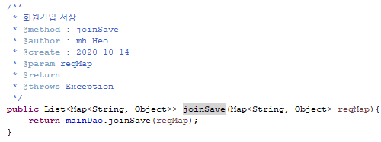
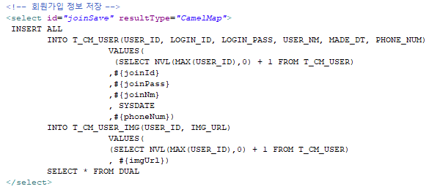
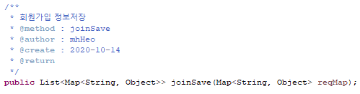
기능 및 상세기능 설명 ( 회원가입 )
Controller
Ajax 통신
Service
Mapper
Dao
Notes:
다음은 회원가입 화면입니다. 해당 화면은 사이트를 이용하기 위해서 가입을 하는 화면입니다.
사용자는 해당 화면에서 로그인 ID, 닉네임, 핸드폰 번호, 비밀번호를 입력해야 합니다. 여기서 휴대폰 번호를 입력하는 이유는
주식 종목에 알림을 SMS로 전송 받기 때문에 휴대폰 번호를 기입합니다. 또한 비밀번호를 한번 더 확인하여 비밀번호를 잘못 입력하는 것을
방지 했습니다. 만약 입력하지 않은 항목이 있다면 벨리데이션 체크를 하여 해당 정보를 다시 입력할 수 있도록 하였습니다.
기술적으로는 jsp파일로 만든 화면에서 받은 값을 자바 스크립트 ajax로 컨트롤러와 통신을 하게 됩니다. 그 뒤 컨트롤러에서 해당 서비스를 호출하여
Service, Dao순으로 가서 마지막에 DB와 연결 되어있는 mapper에 sql문을 작성하여 해당 값을 DB에 관리하게 됩니다. 이와 같이 MVC로직은 해당 화면을 포함한 모든 화면이 이와 같이 구현 되었습니다.

Slide 18
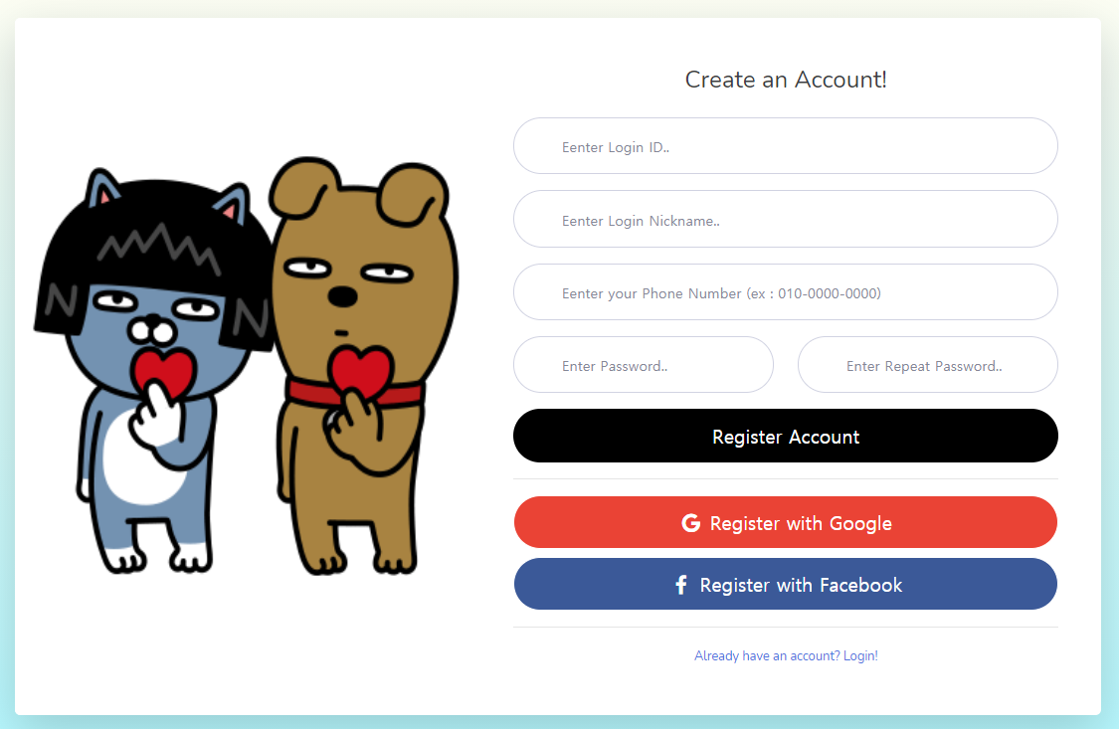
기능 및 상세기능 설명 ( 회원가입 UI )
사이트 참조
Notes:
완성된 회원가입 화면의 UI입니다.

Slide 19
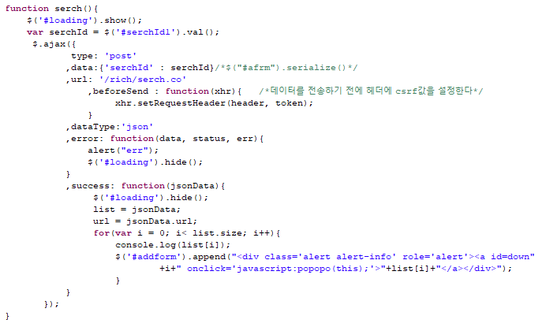
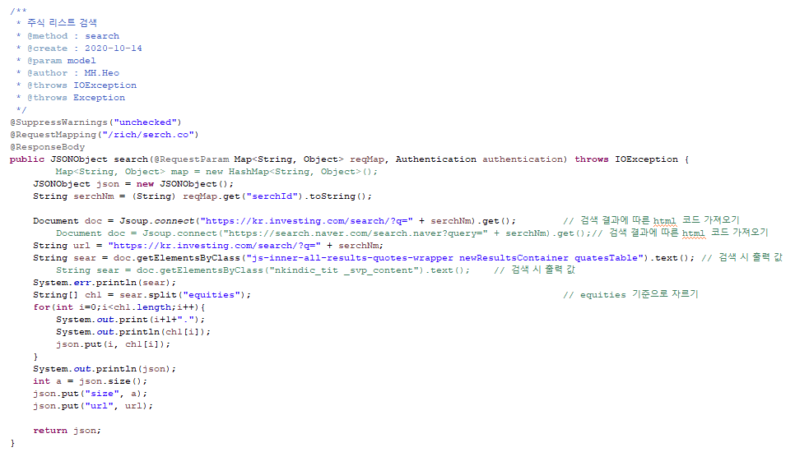
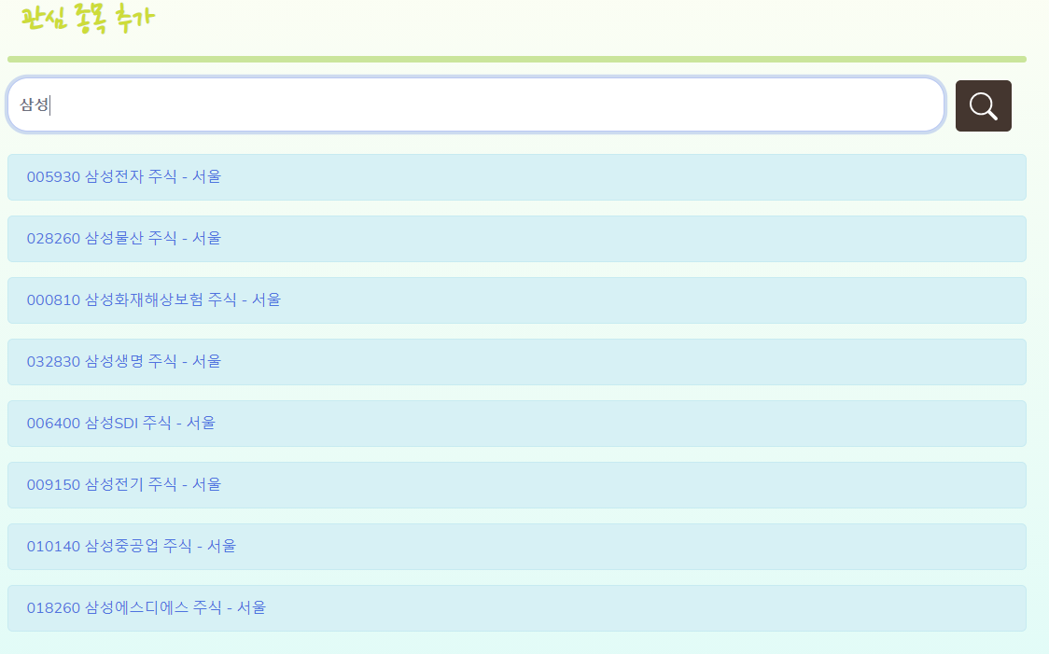
기능 및 상세기능 설명 ( 마이라운지 )
Notes:
사이트에 들어오게 되면 총 4개의 화면으로 구성되어있습니다. 그중 제가 개발한 부분에 대해서 설명 드리겠습니다. 먼저 마이라운지 화면입니다.
해당 화면은 사용자가 직접 주식종목을 관리하는 화면입니다. 기능으로는 주식종목검색, 종목추가, 종목알림설정, 종목삭제, 종목상세정보보기가 있습니다.
또한 관심종목 현황표를 만들어 한눈에 보기 편하게 UI를 만들었습니다.
종목 추가기능에 대해서 설명하겠습니다. 이 기능은 검색바에 자신이 원하는 주식 종목을 검색하면 인베스팅 주식사이트의 정보를 파씽해서
목록을 뿌려주게됩니다. 파씽을 할때에는 JSOUP을 이용하여 해당 URL의 jsp id를 구분하여 정보를 가져왔습니다.
그래서 위의 컨트롤러와 같이 종목리스트를 list에 담아 다시 jsp로 넘겨 준 뒤 자바스크립트에서 리스트만큼 append함수를 사용하여
사용자가 볼수 있게 UI적으로 표현했습니다. 그러면 아래의 사진과 같이 검색한 종목 항목들이 나오게 됩니다.

Slide 20
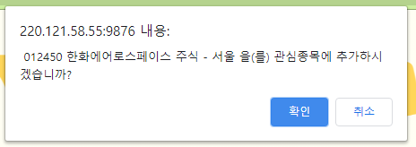
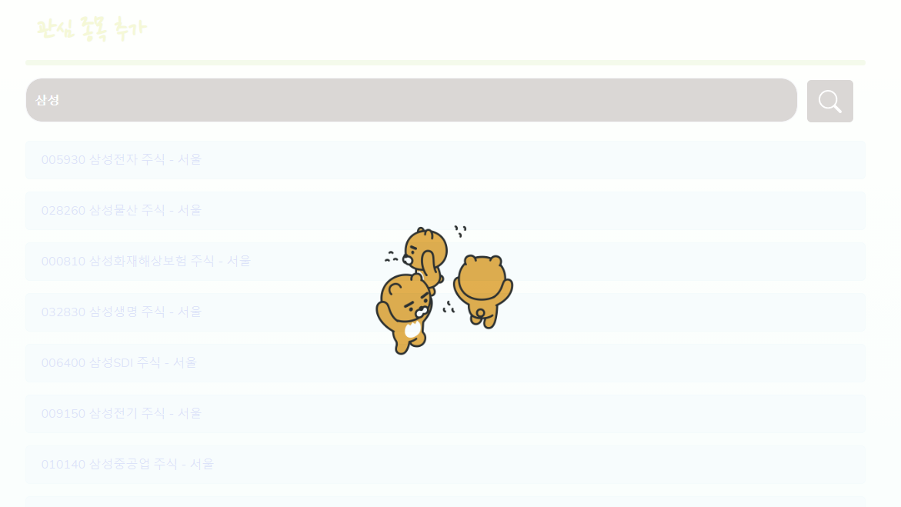
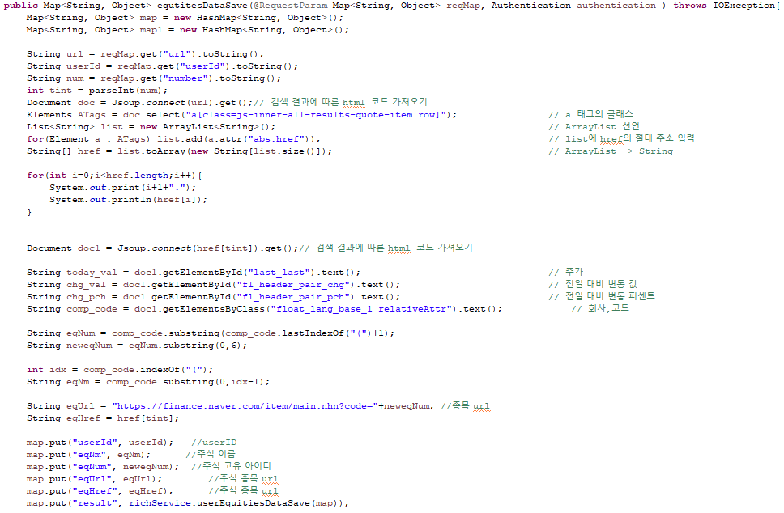
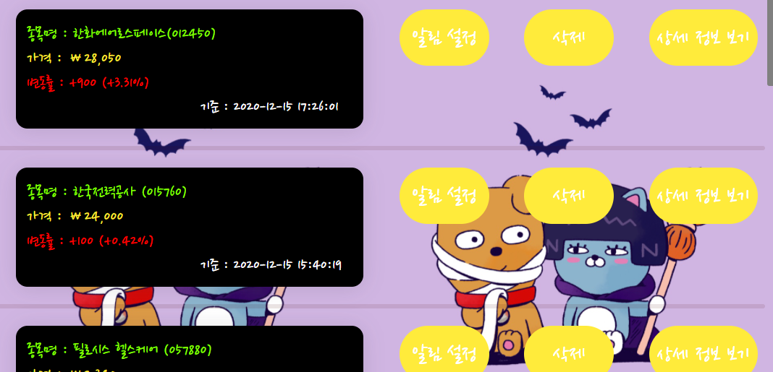
기능 및 상세기능 설명 ( 마이라운지 )
1
3
2
4
Notes:
검색된 종목을 이제 추가를 하게 되면 해당 알림창이 뜨게 됩니다. 이때 사용자가 확인을 누르게 되면 해당 주식종목의 URL을 컨트롤러 단으로 넘겨 검색을 하게 됩니다. 이때 아까와 같은 방법으로 파씽을 하여 종목의 가격, 전일 대비 변동 값, 회사이름, 회사 주식코드 정보들을 불러 와서 map형태로 담아 DB에 저장하게 됩니다. 이때 파씽하는 시간이 조금 걸리기 때문에 3번과 같이 추가 작업이 일어날 때 로딩바를 구현하여 UI적으로 사용자가 시간이 걸린다는 것을 인지 할 수 있도록 하였습니다. 그렇게 해서 주식 정보가 저장되게 되면 나의 관심 종목 창에 위와 같이 추가된 종목의 정보를 볼 수 있게 됩니다.

Slide 21
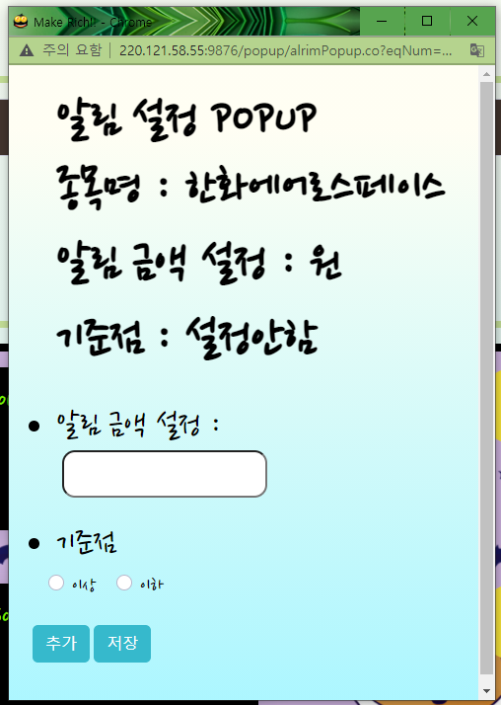
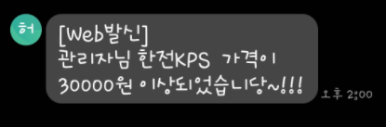

기능 및 상세기능 설명 ( 마이라운지 )
SMS
처리 로직
Notes:
다음으로 관심 종목 관리의 버튼 3개의 기능에 대해서 설명드리겠습니다. 먼저 알림 설정 기능입니다. 해당 기능은 사용자가 추가한 주식종목에 대해서 알림 설정을 하여 추후 휴대폰으로 SMS를 받을 수 있는 기능입니다. 알림 설정을 누르게 되면 해당종목에 알림 설정 팝업이 뜨게 됩니다.
그 뒤 자신이 원하는 금액으로 알림 설정을 하면 SMS로직에 의해서 알림 가격이 도달하게 되면 해당 사용자의 휴대폰으로 알림 메시지가 전송되게 됩니다.

Slide 22
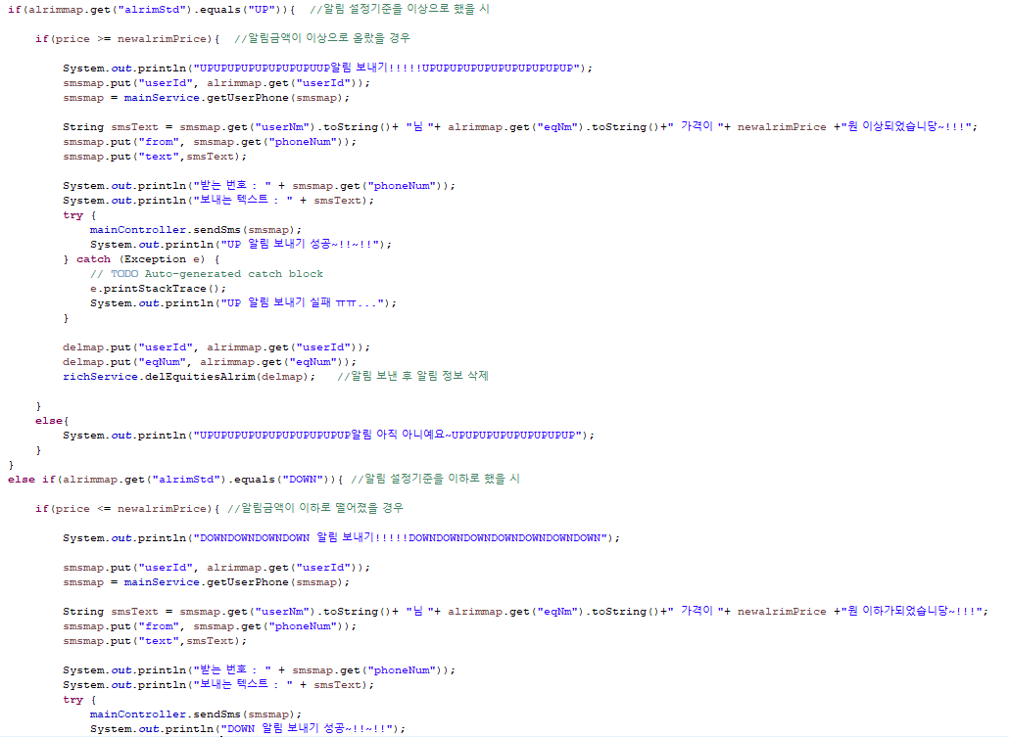
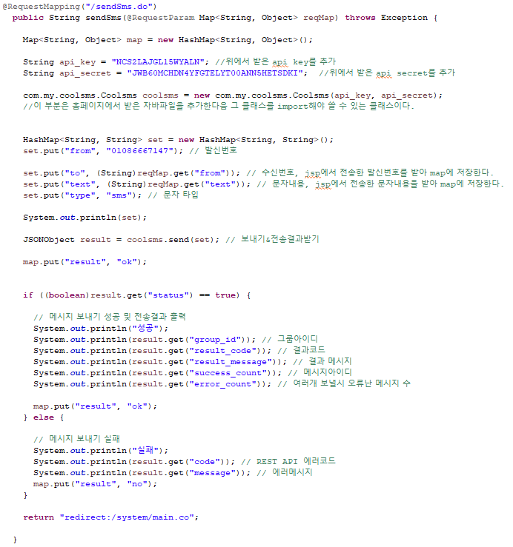


기능 및 상세기능 설명 ( 마이라운지 )
Notes:
SMS 처리 과정은 오픈 API를 사용하여 처리하였습니다. 제공하는 곳은 coolsms로 API key와 시크릿 키를 등록하여 사용할 수 있었습니다. 그리고 알림 값을 현재 DB의 종목 값과 계속 비교를 하기 위해서 스프링 스케줄러를 이용하여 매 정해진 분마다 비교를 하여 알림의 조건이 만족하면 SMS를 전송하도록 하였습니다.

Slide 23


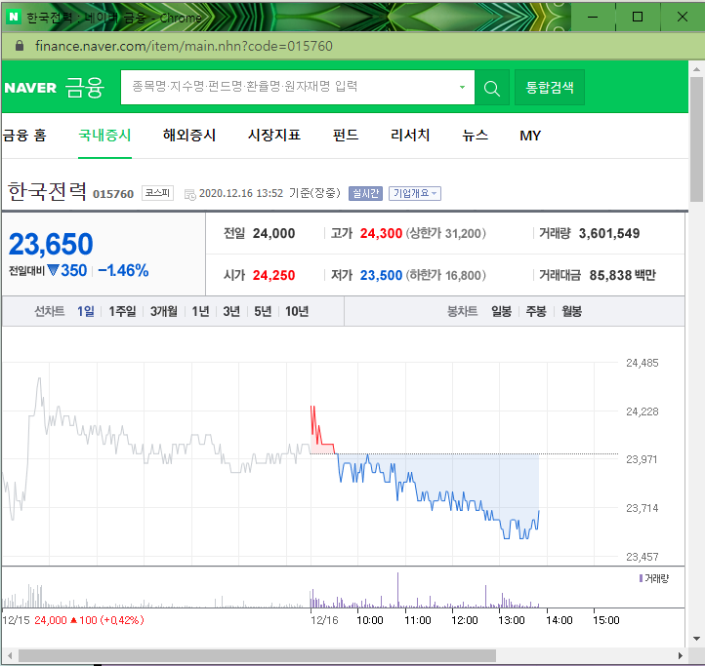
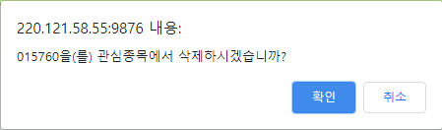
기능 및 상세기능 설명 ( 마이라운지 )
관심 종목 삭제 및 알림 설정 삭제
Notes:
삭제 버튼은 사용자의 관심 종목을 삭제 할 수 있는 기능입니다. 종목에 대해서 정보가 삭제 되므로 해당 종목의 알림 정보까지 삭제 하도록 하였습니다.
마지막으로 상세 정보 보기 버튼입니다. 해당 버튼을 누르게 되면 해당 주식의 정보를 네이버 금융사이트 에서 검색 하여 정보를 볼 수 있게 팝업을 띄워줍니다.
사이트에서의 정보가 적을 때에는 상세보기를 통하여 종목 정보에 대해서 자세하게 알아볼 수 있게 하였습니다.

Slide 24
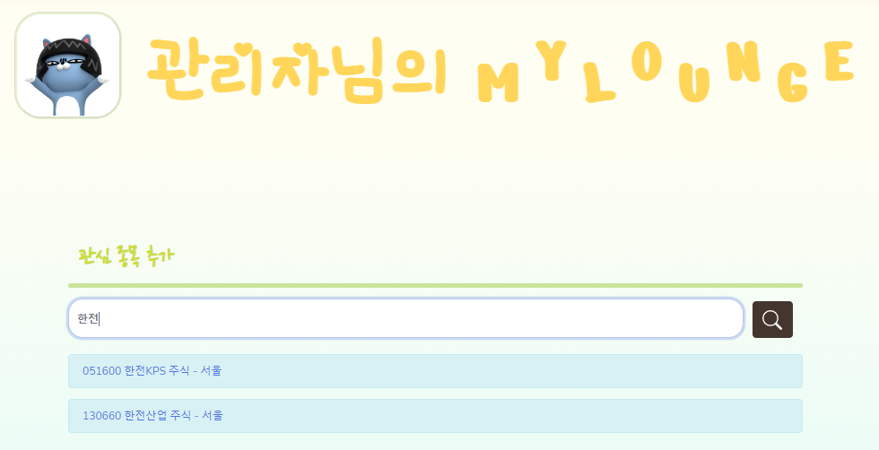
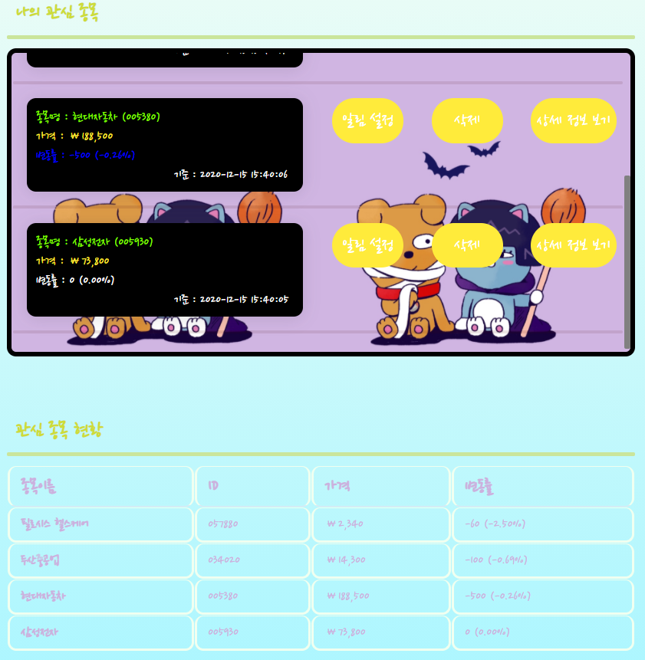
기능 및 상세기능 설명 ( 마이라운지 UI )
사이트 참조
Notes:
완성된 마이라운지 화면의 UI입니다

Slide 25
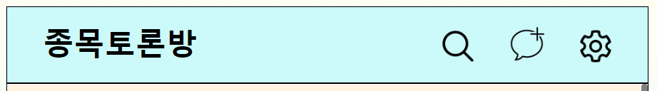
기능 및 상세기능 설명 ( Talking )
토론 방 검색
종목 추가(마이라운지 이동)
프로필 변경(프로필 설정 이동)
Notes:
다음 화면은 주식 종목에 대해서 토론할 수 있는 Talking화면 입니다.
초기 화면은 토론방 리스트를 나열하게 됩니다. 이때 기준은 현재 시스템 사용자가 추가한 관심 종목을 기준으로 중복 되지 않게 1개씩 생성하여 자동으로
토론방이 생성되게 됩니다. 상단의 3개의 아이콘은 검색 기능, 종목 추가 기능, 프로필 관리 아이콘으로 검색 기능은 검색하고자 하는 종목의 방을 검색 할 수 있도록 합니다. 또한 종목 추가 기능 아이콘을 클릭하면 종목을 추가할 수 있도록 마이라운지로 이동하게 됩니다. 그 옆의 프로필 아이콘을 누르게 되면 톡에서 자신을 표현하게 되는 프로필을 변경 할 수 있는 화면 으로 이동하게 됩니다.

Slide 26
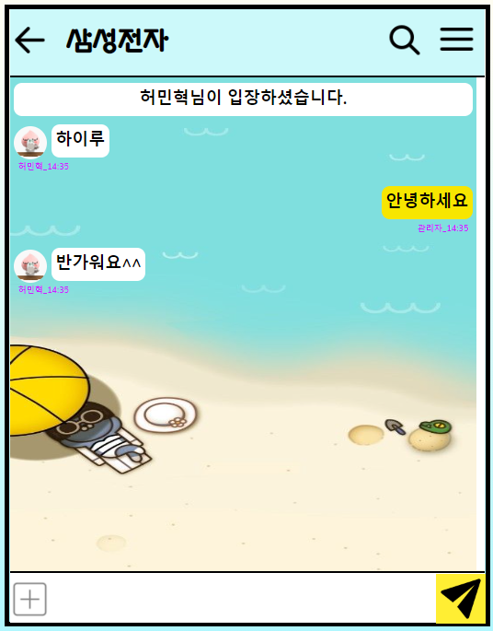
기능 및 상세기능 설명 ( Talking )
입장 CSS
사용자 메시지 CSS
다른 사용자 메시지 CSS
Notes:
이제 리스트의 종목 방 이름을 클릭하면 실제로 대화를 할 수 있는 채팅창이 뜨게 됩니다. 정보로는 해당방의 이름이 적혀 있습니다. 해당 기능은 웹소켓을 이용하여 구현하였습니다. 웹 소켓을 간단하게 양방향 통신이라고 설명할 수 있습니다. 그렇기 때문에 사이트에 접속해 있는 유저별로 실시간으로 대화를 주고 받을 수 있습니다. 입장을 할 때에는 해당 새션값의 닉네임을 받아 다른 사용자에게 입장 표시를 CSS적으로 나누었습니다. 또한 사용자가 보낸메세지와 다른 사용자가 보낸 메시지를 마찬가지로 CSS를 구분하여 채팅창의 UI를 구현 하였습니다.

Slide 27
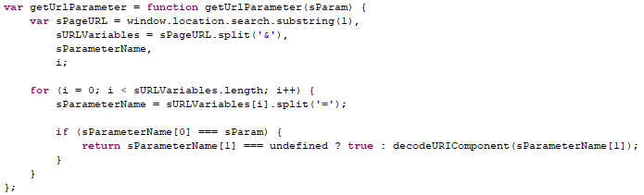
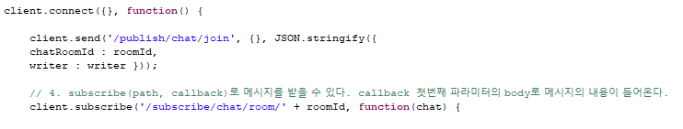
기능 및 상세기능 설명 ( Talking )
GET 방식
URL값 호출 함수
웹 소켓 커넥션 함수
Notes:
채팅 방 마다 채팅이 겹치면 안되기 때문에 그 부분은 채팅 리스트에서 방으로 들어올 시 해당 종목의 이름정보를 GET방식으로 넘겨주어 자바 스크립트 단에서 URL값 호출 함수를 이용하여 값을 받아 웹 소켓의 roomId를 각 방 마다 나누어 커넥션을 맺어 채팅 정보가 겹치지 않도록 구현하였습니다.

Slide 28
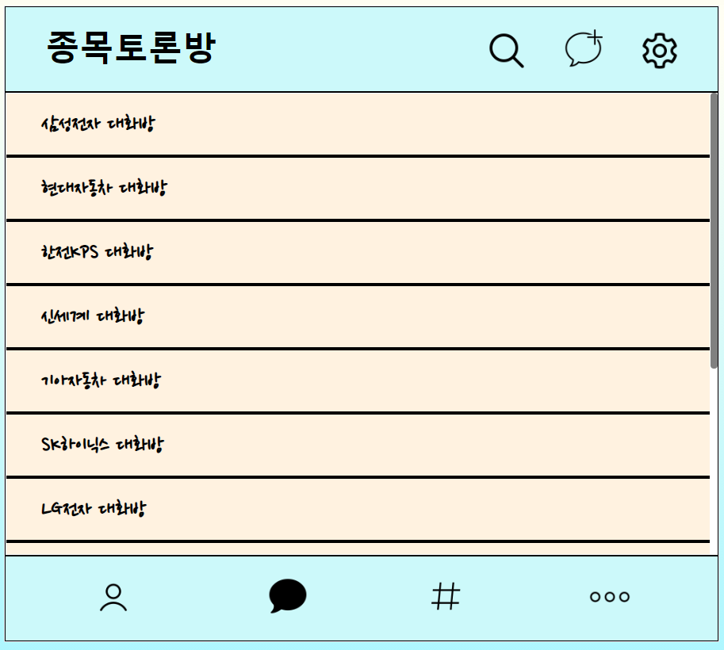
기능 및 상세기능 설명 ( Talking )
사이트 참조
Notes:
완성된 Talking 화면의 UI입니다
이상 2학기 객체지향 언어 프로젝트 발표를 마치도록 하겠습니다 감사합니다.

